Slide 1
FLASK
Python Web framework

Slide 2
FLASK - osnove
🔹 Što je Flask?
Lagan, mikro web framework za Python
Jednostavan za učenje i razvoj manjih aplikacija
Ne forsira korištenje određenih alata ili biblioteka, što ga čini fleksibilnim
Prednosti:
Jednostavan i brz za razvoj manjih aplikacija
Fleksibilan i lako proširiv ekstenzijama
Velika zajednica i obilje primjera online
Mane:
Nije najbolji izbor za velike, složene aplikacije bez dodatne arhitekture
Manje "out-of-the-box" funkcionalnosti u odnosu na veće frameworke poput Django-a

Slide 3
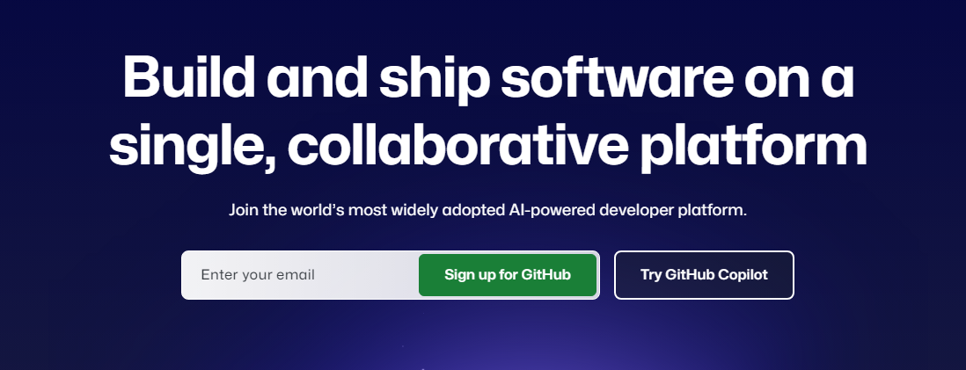
VJEžba
- Kreirajte racun na GitHub-u
- Instalirajte git na svom racunalu

Slide 4
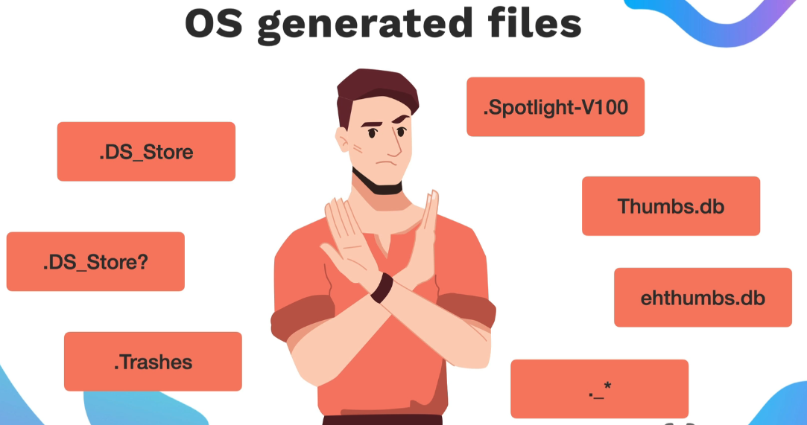
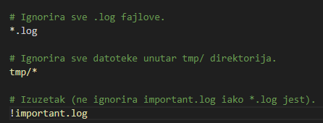
GIT - .gitignore fajl
👉 Koristimo ga za sprječavanje dodavanja određenih datoteka u Git repozitorij. Ovo je izuzetno važno kako biste zaštitili osjetljive podatke (API ključeve, lozinke, privatne postavke) i izbjegli bespotrebno dijeljenje lokalnih postavki s ostatkom tima

Slide 5
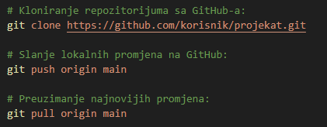
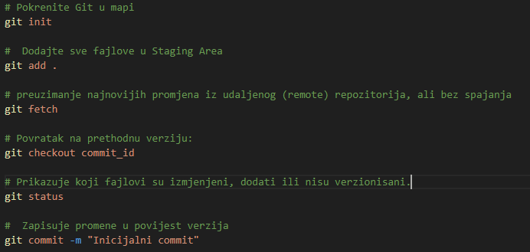
GIT - NAREDBE

Slide 6
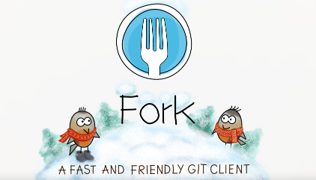
VJEžba - FORK
✅ Kreirati lokalni Git repozitorij ✅ Dodavati i commit-ati promjene ✅ Pregledati povijest commitova ✅ Vratiti se na prethodne verzije ✅ Raditi s udaljenim repozitorijem na GitHub-u

